Slide 1
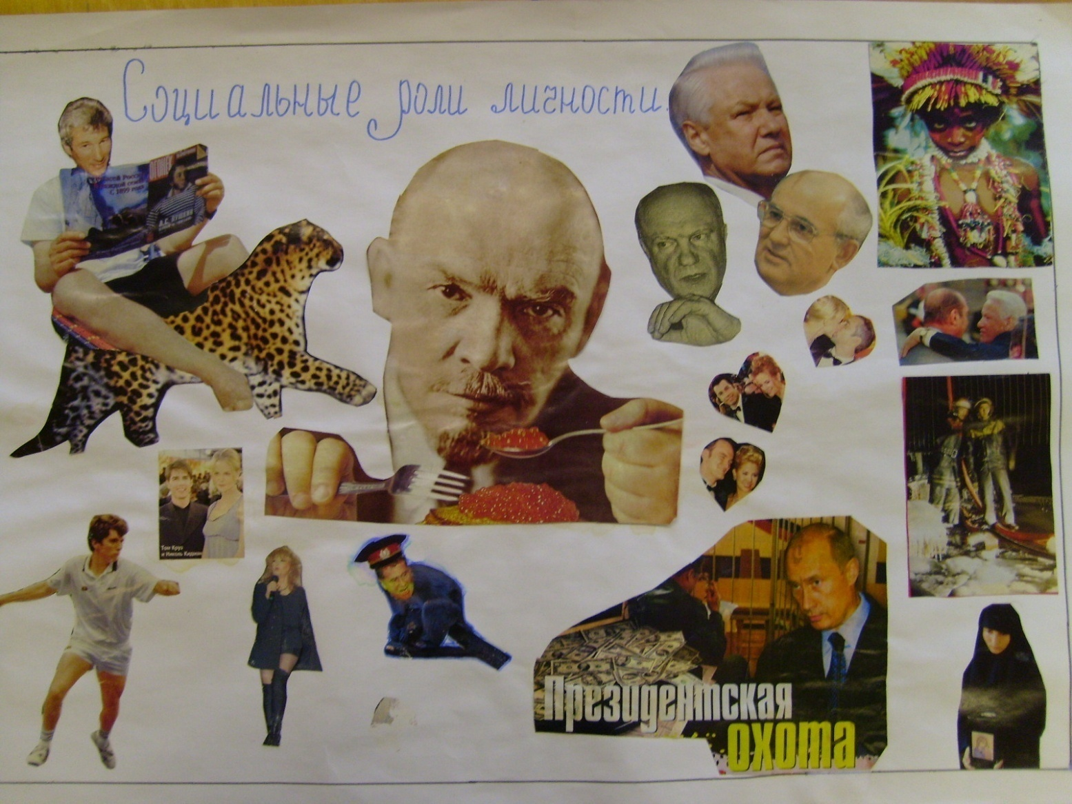
Социальные роли личности.
Приложение 1

Slide 2
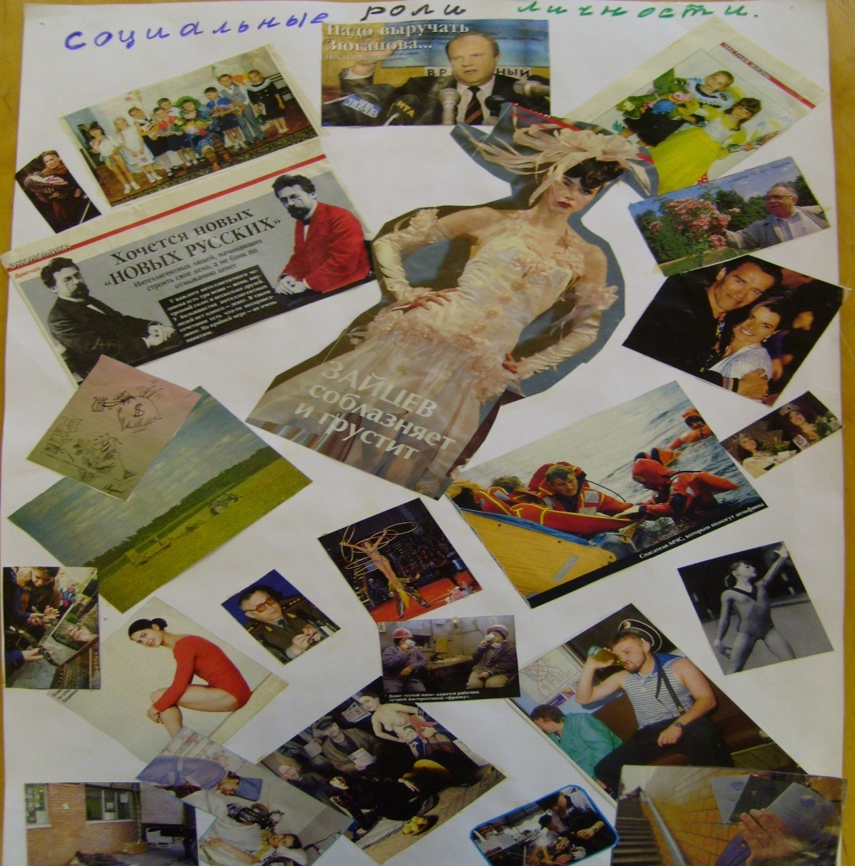
Социальные роли личности.
Приложение 2

Slide 3
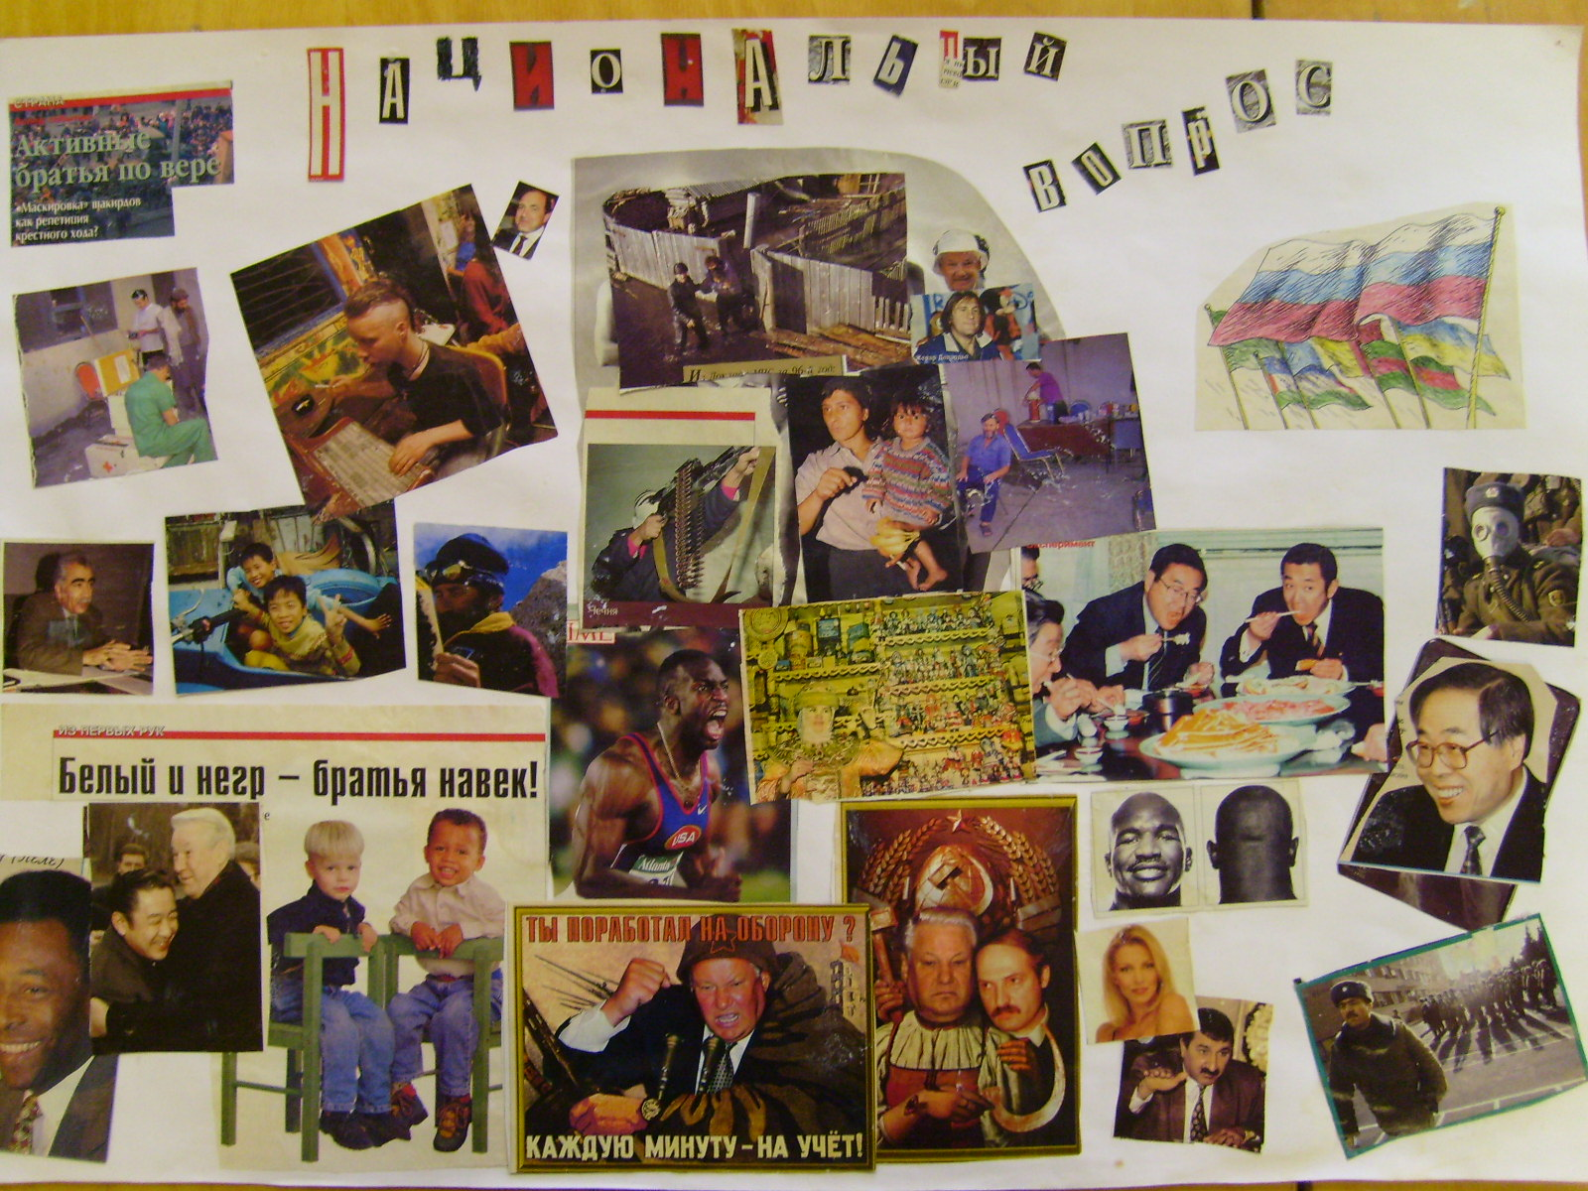
Национальный вопрос.
Приложение 3

Slide 4
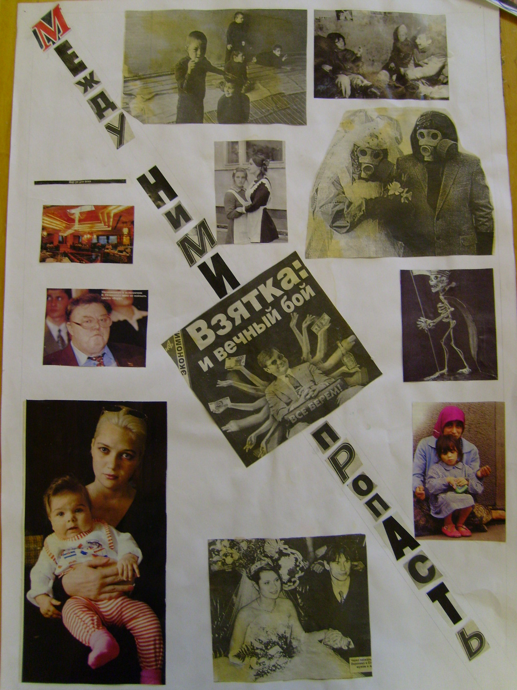
Богатые и бедные.
Приложение 4

Slide 5
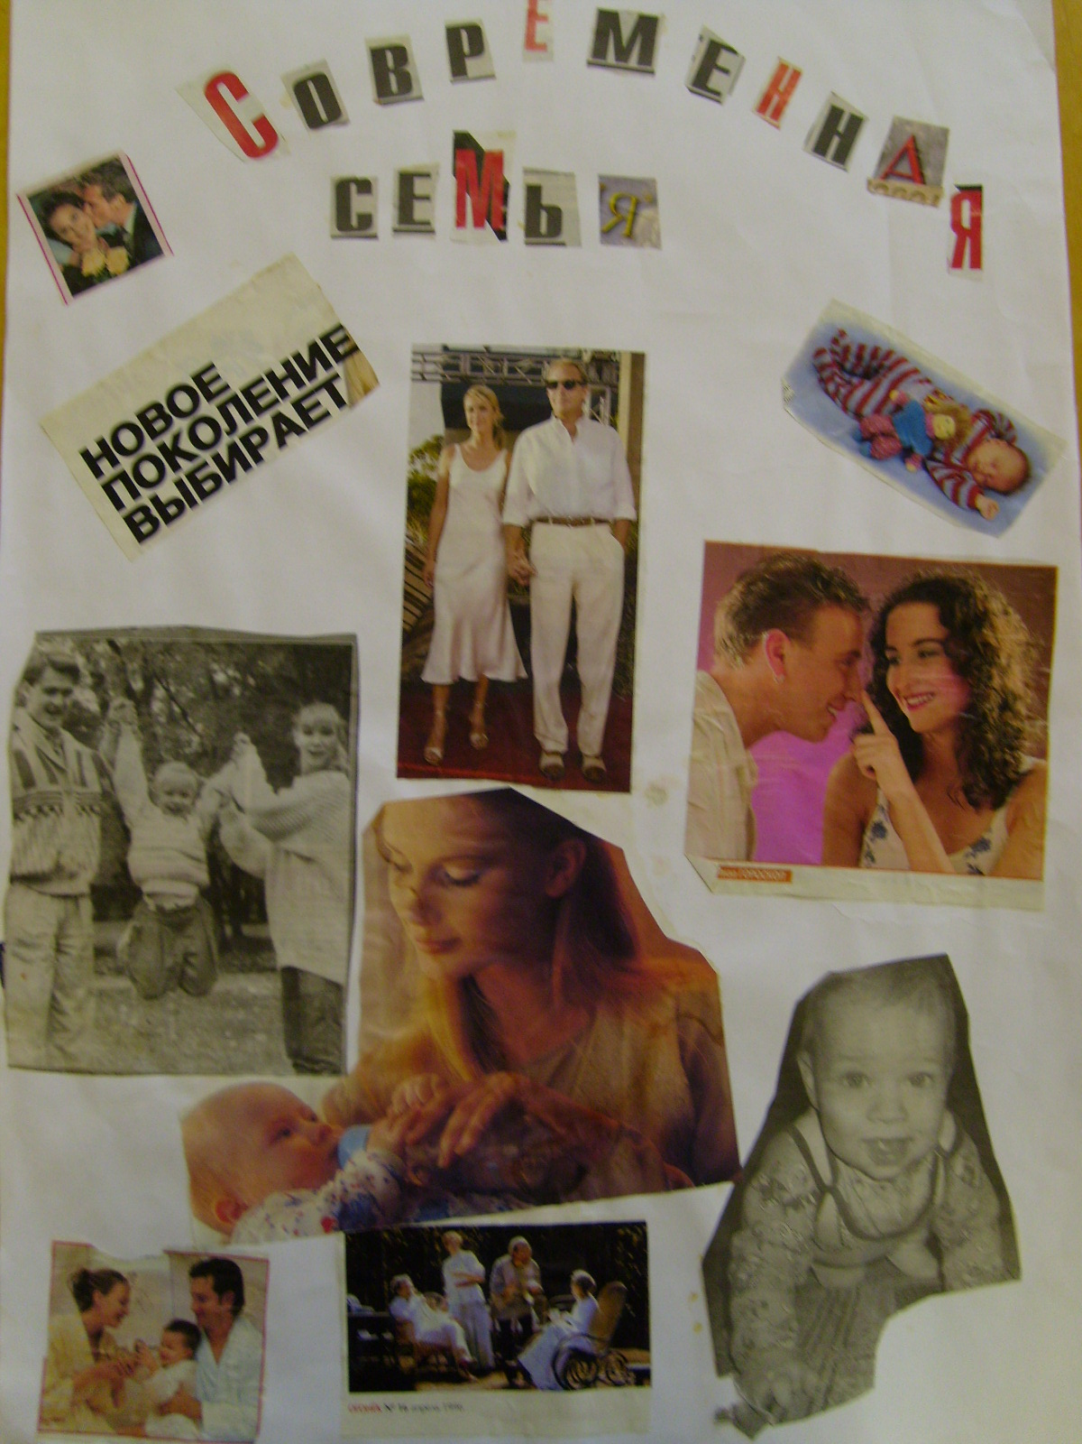
Современная семья.
Приложение 5

